Slide 1
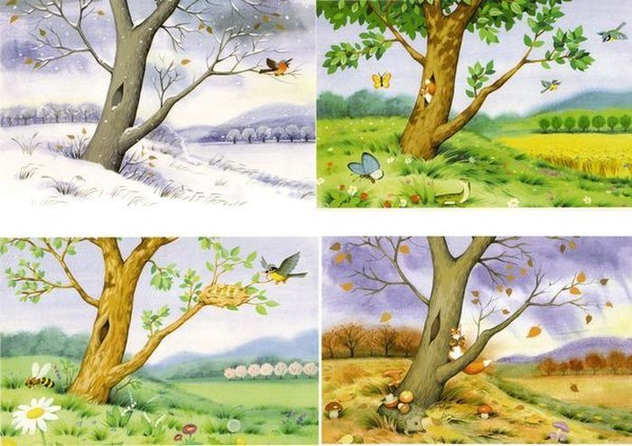
Для детей старшего дошкольного возраста Подготовила Малахова С.В. МБДОУ №54 г. Керчь
Времена года

Slide 2
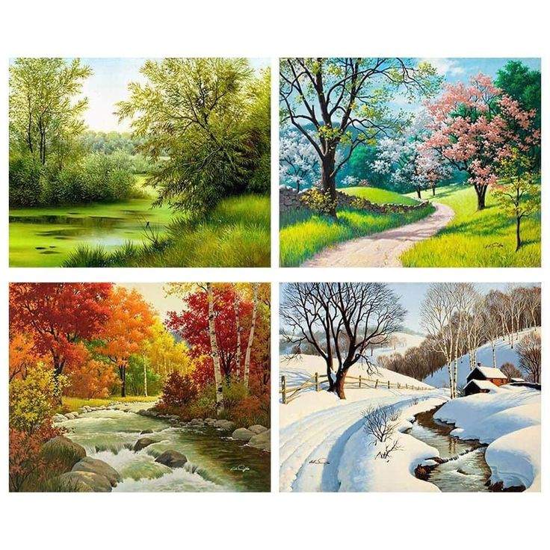

Slide 3
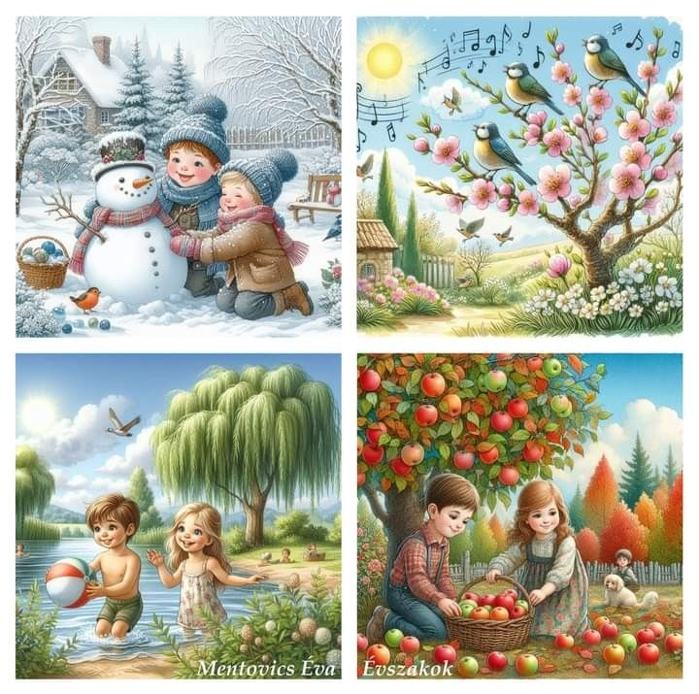

Slide 7
С неба звёзды падают
Прямо на поля.
И под ними скроется
Чёрная земля.
Много-много звёздочек,
Тонких, как стекло;
Белые, холодные,
А земле тепло (Снег)
*** Мы слепили снежный ком, Шляпу сделали на нём, Нос приделали, и в миг Получился … (снеговик).
***
Ярко огоньки моргают,
Резво вниз перебегают.
Эта быстрая команда
Называется (гирлянда)

Slide 9
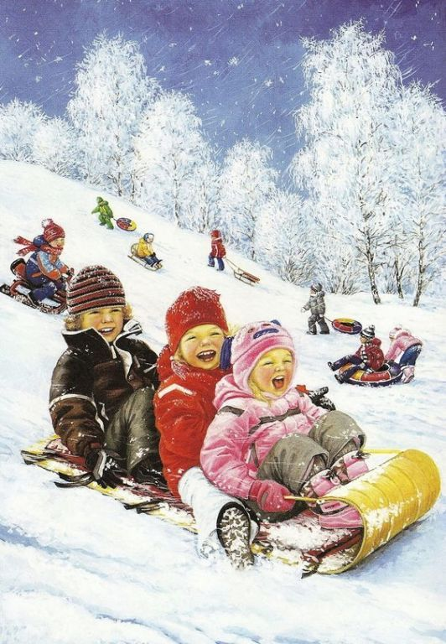
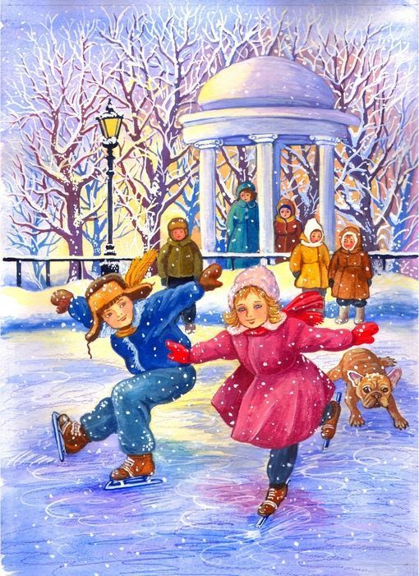
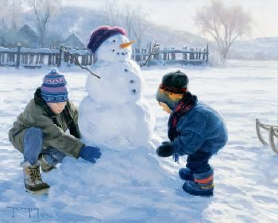
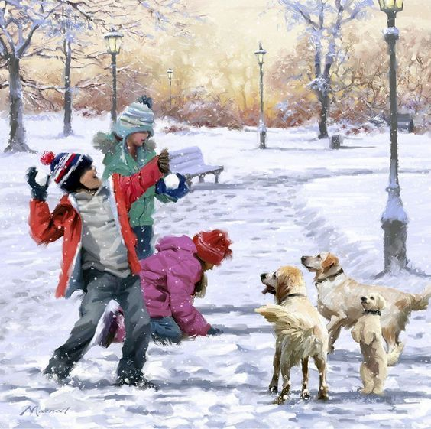
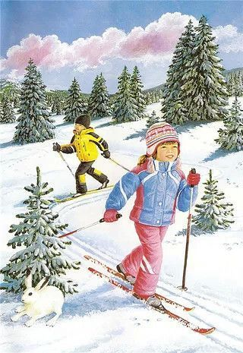

Slide 10
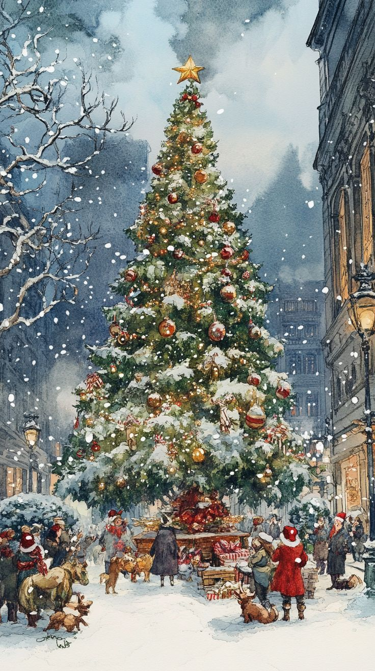
Если лес укрыт снегами, Если пахнет пирогами Если ёлка в дом идёт, Что за праздник?... (Новый год)

Slide 11
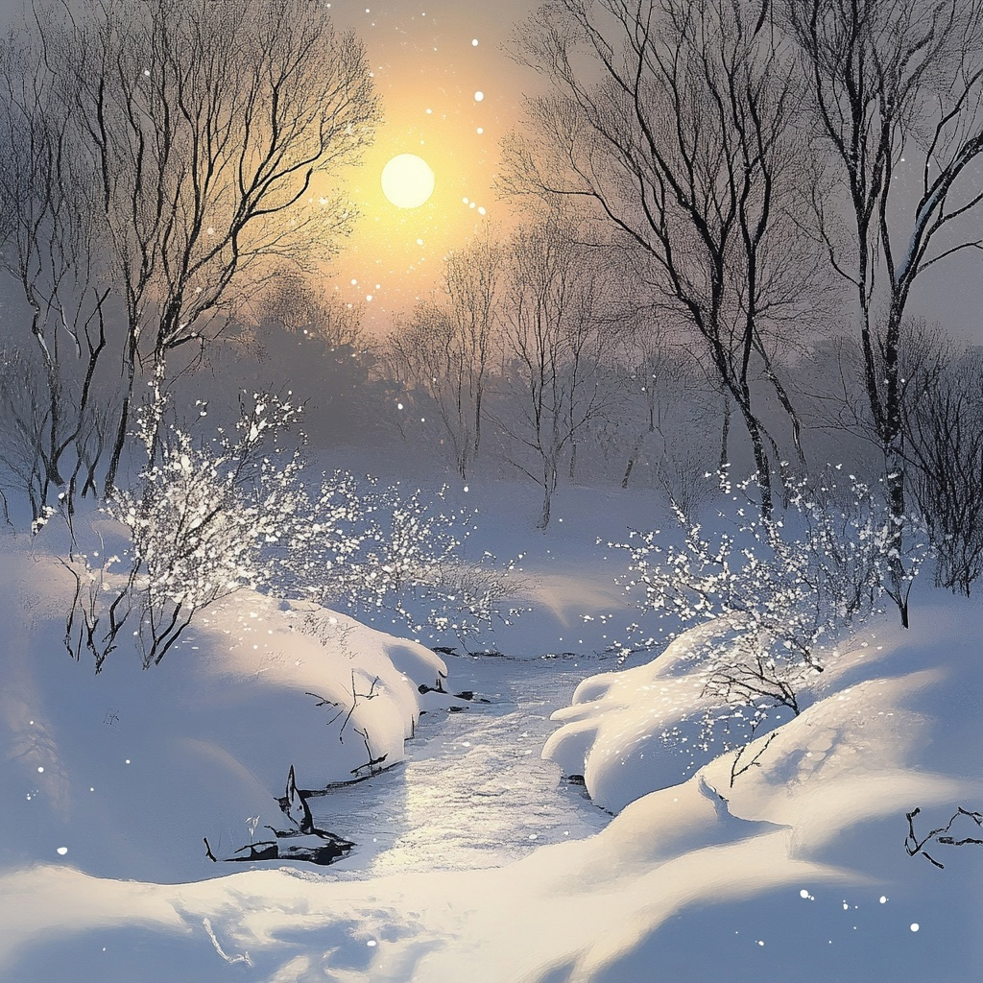
Зимний лес в объятьях тишины
Задремал, укутав ветки снегом.
Будет спать спокойно до весны
Он теперь под серебристым небом.

Slide 12
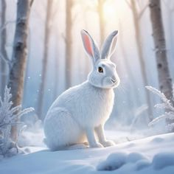
Зайчик шубку поменял - Был он серым, белым стал. И медведь совсем не весел, Уж не бродит он по лесу. Раз зевнул, другой зевнул, И в берлоге он заснул.
Раз, два, три, четыре, пять
В зимний лес идём гулять:
Заяц, волк, лиса не спят,
А медведи – все храпят;
Ёжик в норочке сопит
И барсук всю зиму спит...

Slide 17
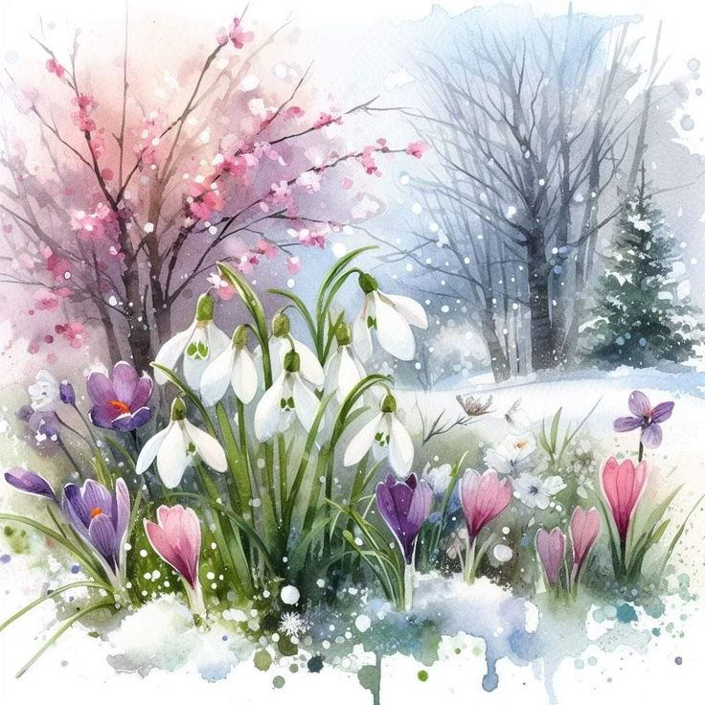
Среди снегов в лесах, на полянах, появляются первые весенние цветы. После долгой зимы эти цветы особенно приятны и красивы. Это подснежники, пролесок (голубой подснежник), крокусы, примула, сон трава.

Slide 19
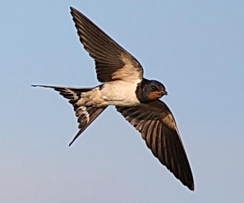
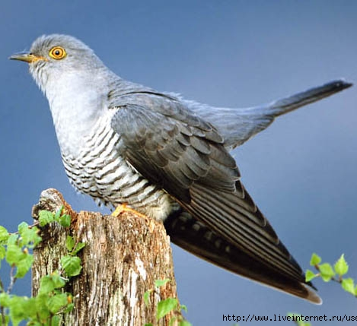
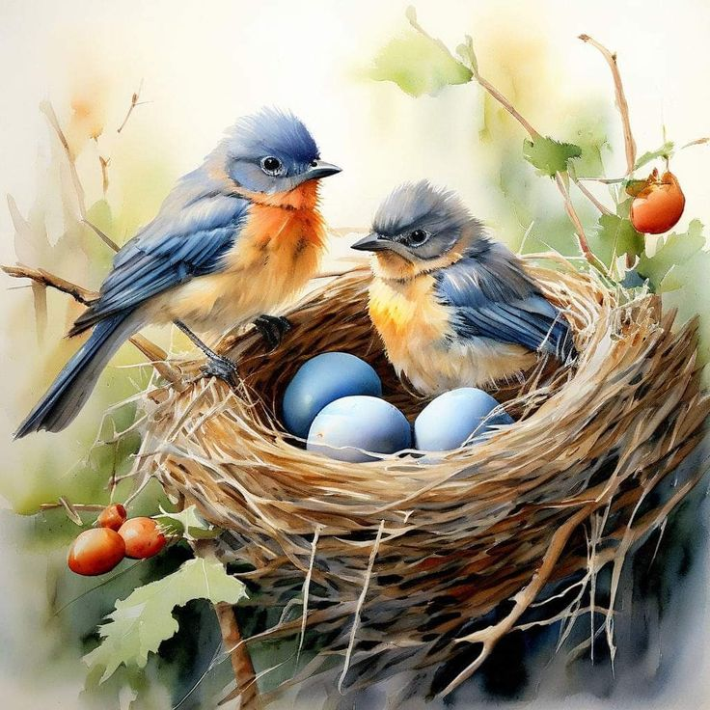
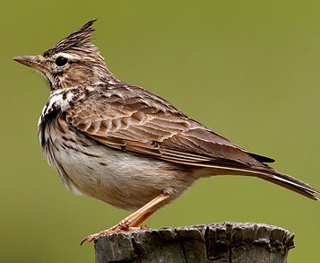
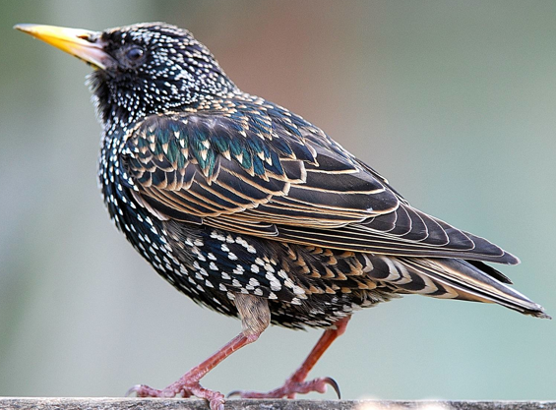
В начале марта прилетают перелётные птицы. Раньше всех из тёплых стран возвращаются грачи и скворцы. Вслед за грачами прилетают жаворонки, кукушки, ласточки, стрижи и многие другие птицы.

Slide 20
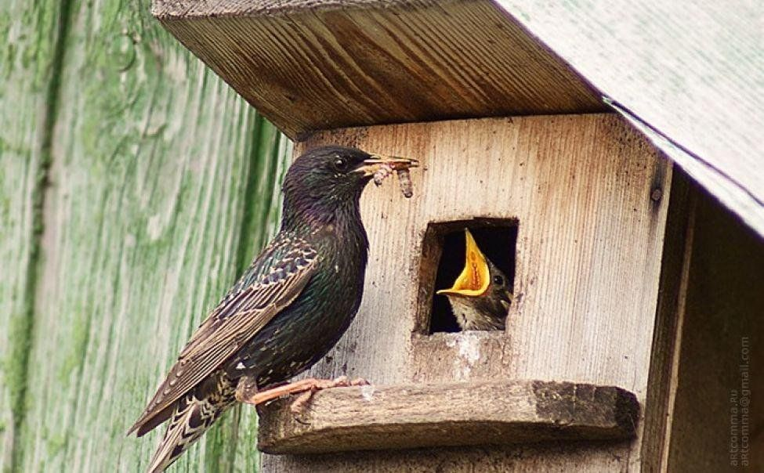
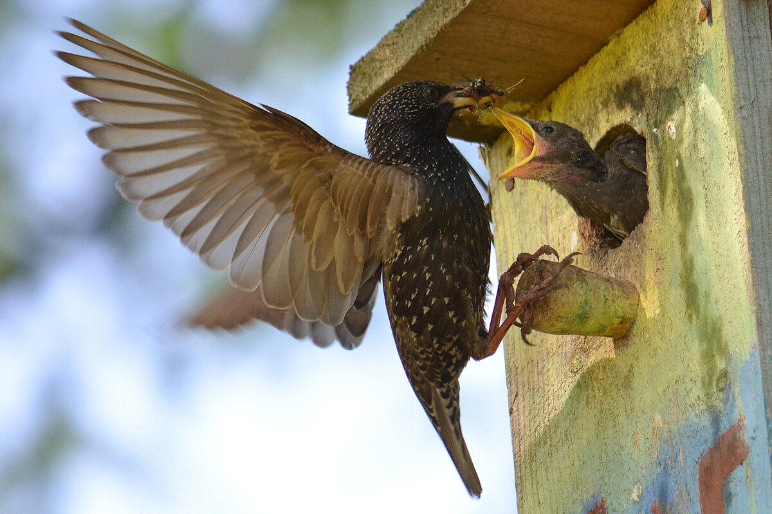
Мы построили скворечню
Для веселого скворца,
Мы повесили скворечник
Возле самого крыльца.
Все семейство вчетвером
Проживает в доме том,
Мать, отец и скворушки –
Черненькие перышки.
Кормит матушка скворчат.
Целый день птенцы кричат:
– Мы хотим добавку –
Муху и козявку.

Slide 21
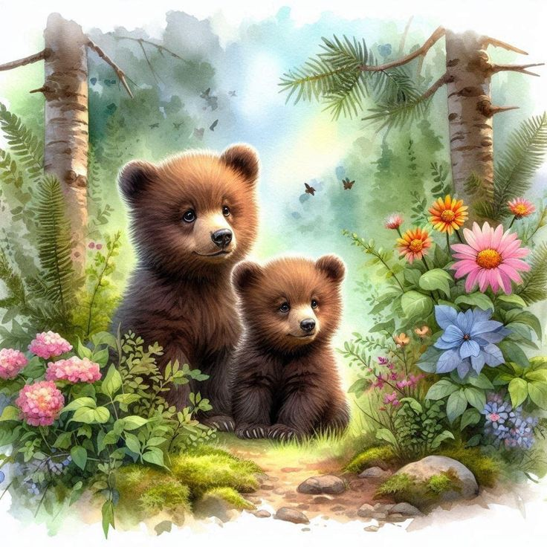
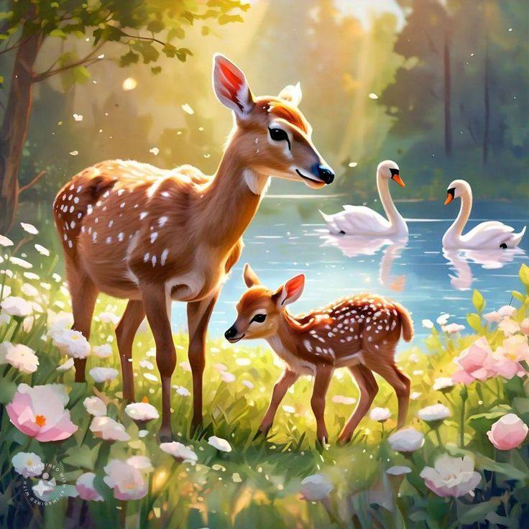
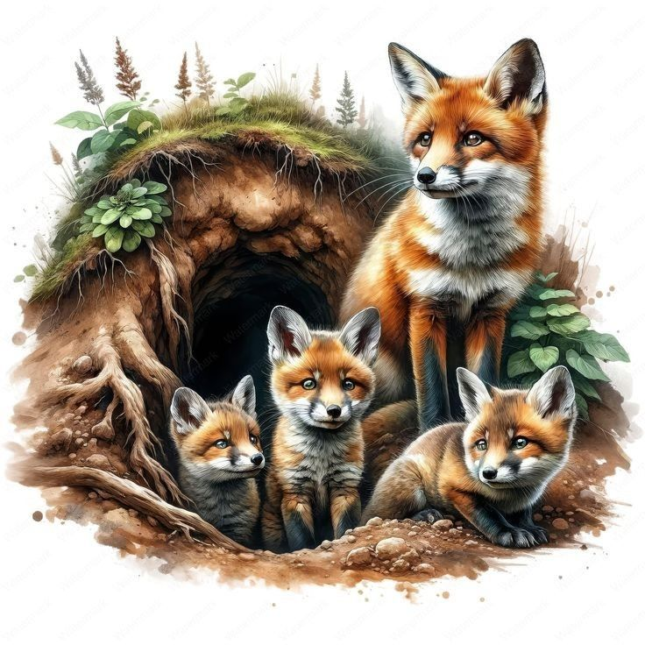
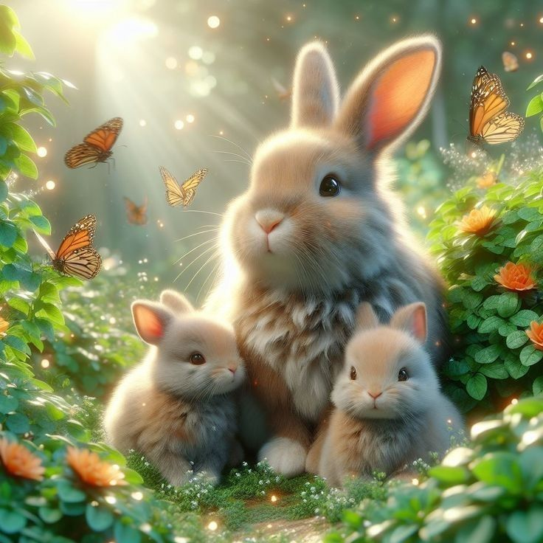
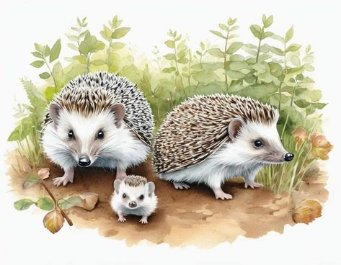
После зимней спячки просыпаются медведи, ежи, барсуки. У многих животных появляется приплод — весной рождаются зайчата, бельчата, волчата, лисята и многие другие звери.

Slide 22
Труд людей весной
Люди подготавливают специальную технику. Как только с полей
сходит снег, на них начинаются весенние работы. И пока не просохла земля,
нужно успеть вспахать и посеять зерновые культуры. В садах проводят
посадку плодовых деревьев и кустарников.
На улицах города, во дворах люди собирают мусор, который появился
из-под снега. Сгребают в кучи старые ветки, листья и вывозят в
специальные места.

Slide 23
Я давно весну ждала, У меня свои дела. Мне участок в огороде, Нынче мама отвела. Я возьму свою лопатку, Я пойду вскопаю грядку.
Мягкой грядка быть должна -
Это любят семена.
Посажу на ней морковку
И редиску, а с боков
Будут кустики бобов.

Slide 24
Если в небе ходят грозы,
Если травы расцвели,
Если рано утром росы
Гнут былинки до земли,
Если в рощах над калиной
Вплоть до ночи гул пчелиный,
Если солнышком согрета
Вся вода в реке до дна –
Значит, это уже лето!
Значит, кончилась весна!

Slide 26
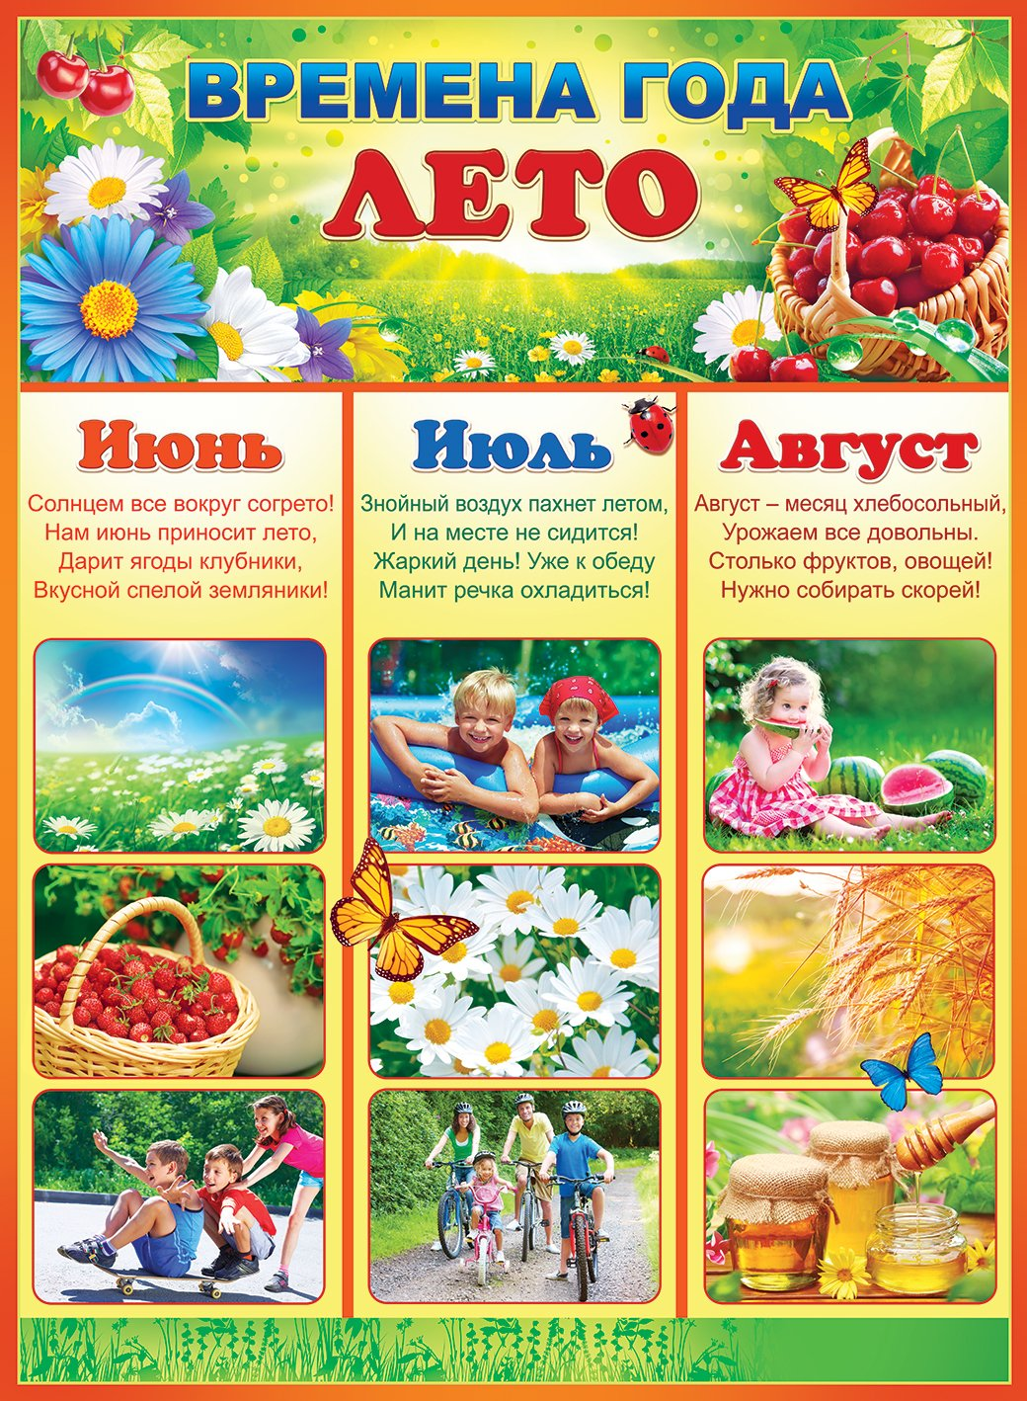
Опять смеется лето В открытое окно, И солнышка, и света Полным, полным-полно! Опять трусы и майки Лежат на берегу, И нежатся лужайки В ромашковом снегу!

Slide 27
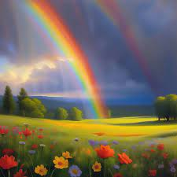
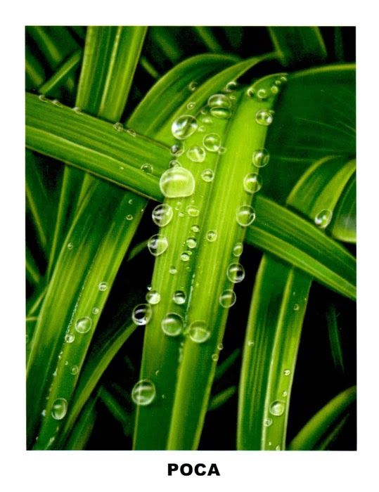
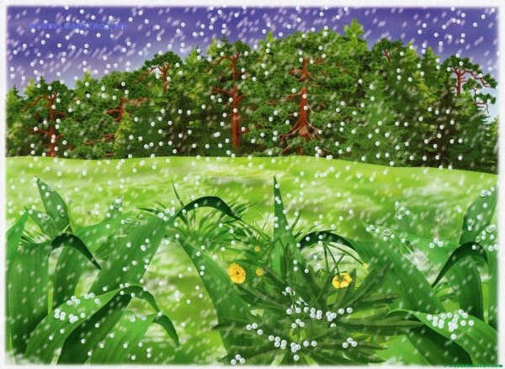
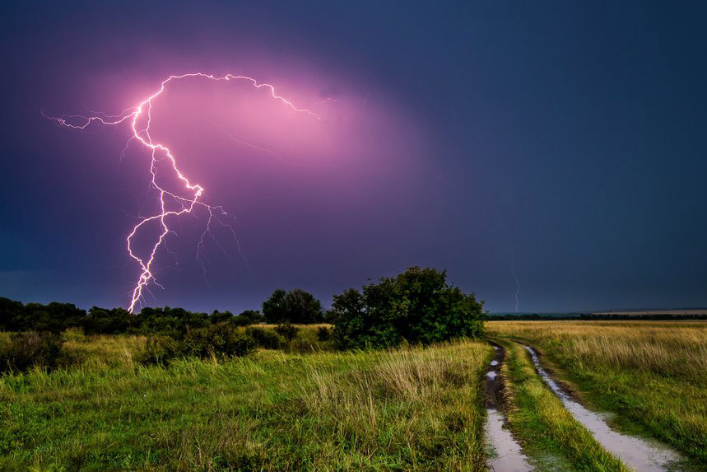
Летние явления природы: - гроза, гром, молния; - радуга; - роса; - град

Slide 28
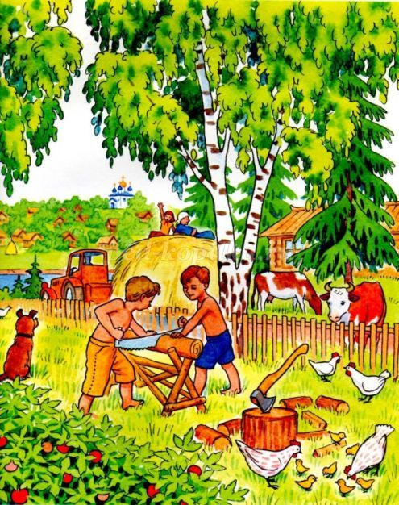
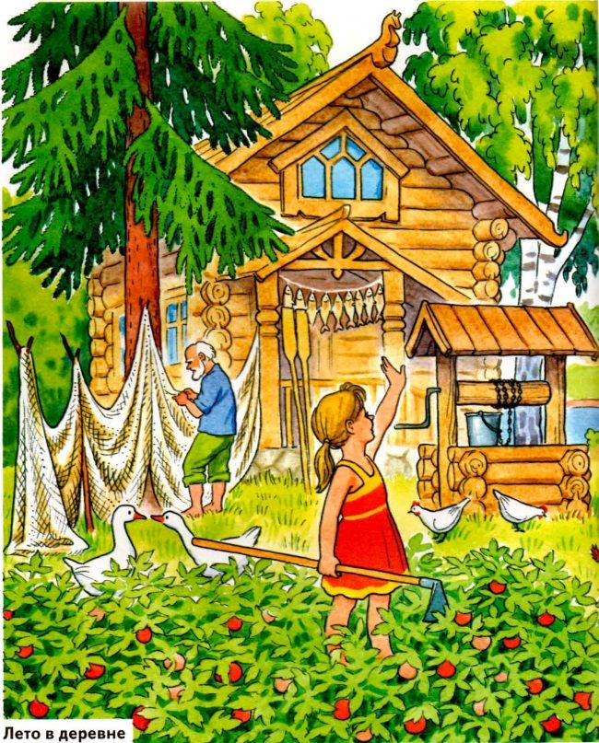
Чем занимаются дети летом?

Slide 29
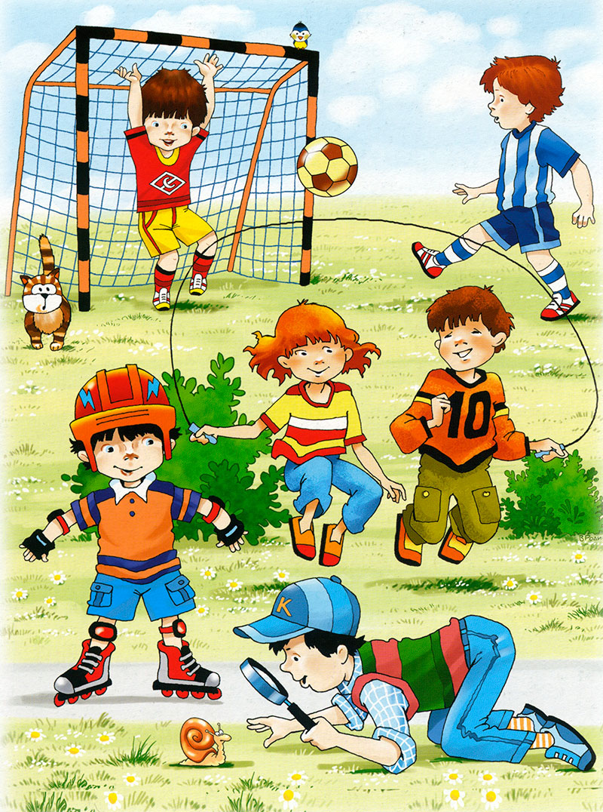
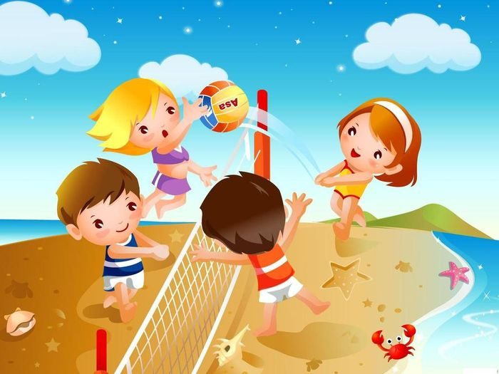
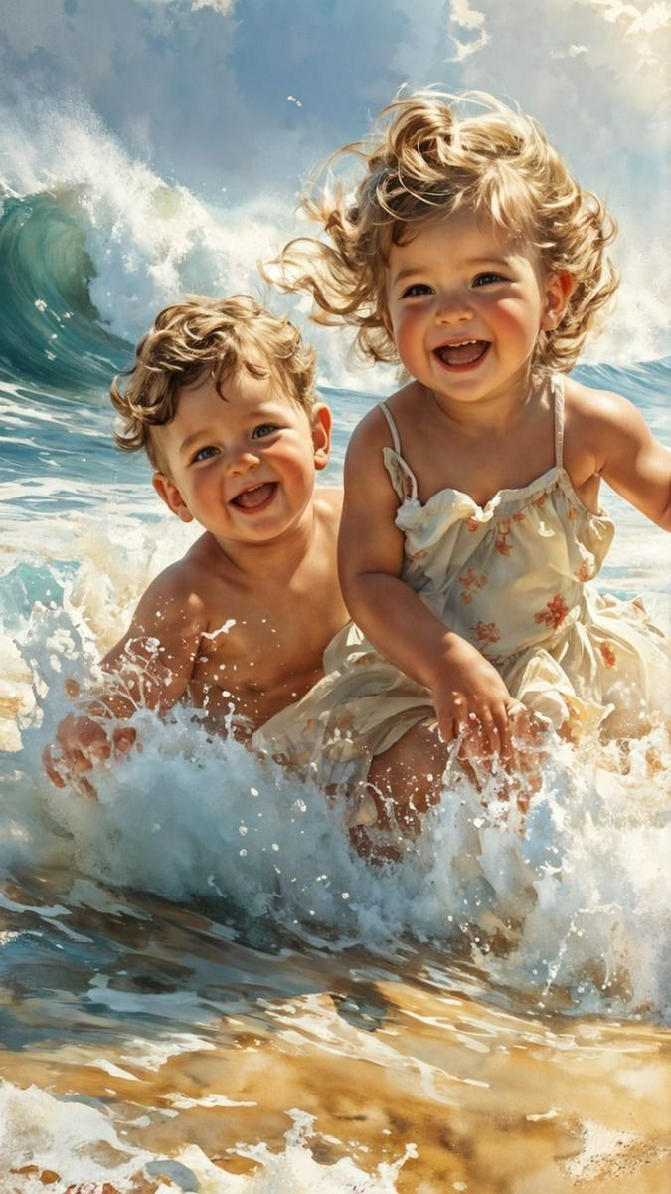
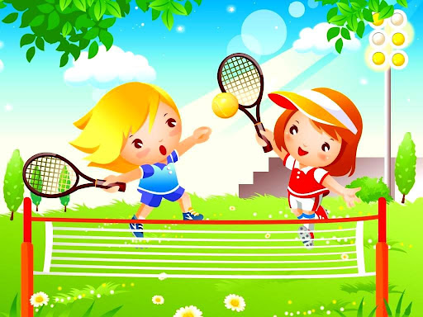

Slide 30
Август по лесу шагает.
Всем подарки предлагает:
Груши, яблоки, орехи -
Рыжим белкам для потехи.
Зайцу свежую морковку,
Чтоб трусишка прыгал ловко.
В поле гречка для мышат,
А опята для ежат,
Спелых ягод урожай -
Толька вёдра подставляй!
Медвежонку сладкий мёд –
Август всем подарки шлёт.

Slide 31
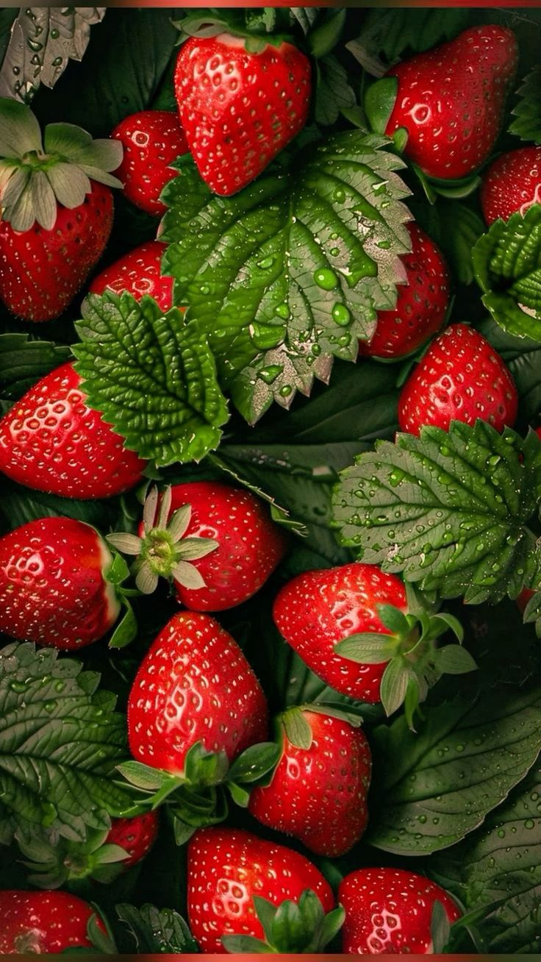
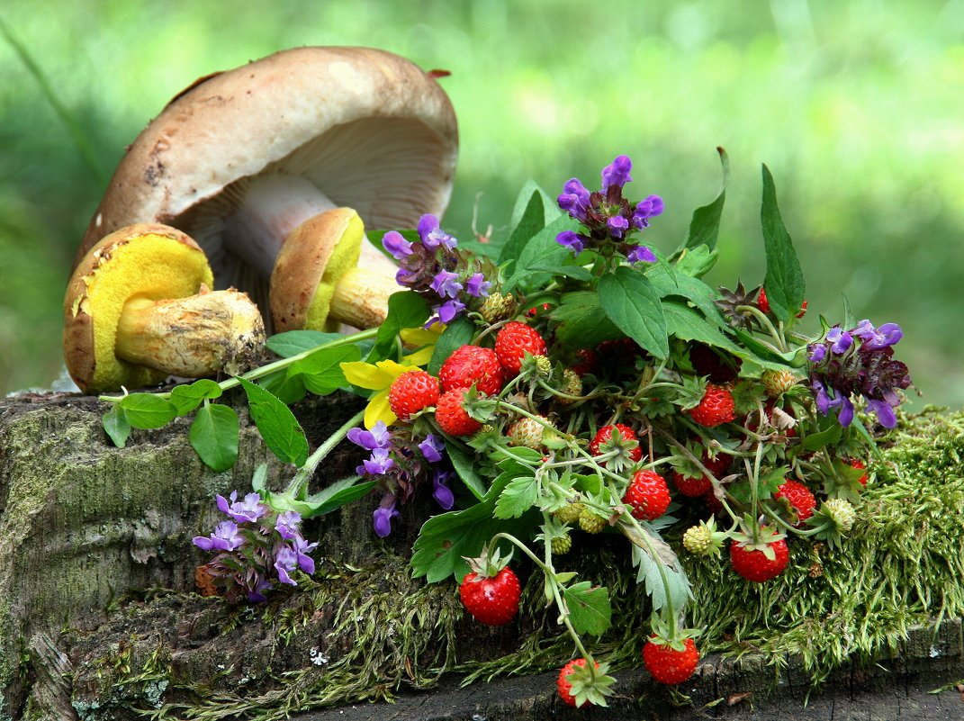
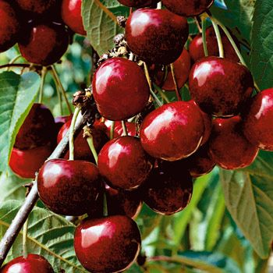

Slide 32
Мишка-воришка На стволе высокой ёлки Улей выстроили пчёлки, Мимо пчёлки мишка шёл И пчелиный дом нашёл. Только чтоб медку поесть, Нужно высоко залезть. Влез на ель он еле-еле И почти добрался к цели, Улыбнулся, облизнулся, Лапой в улей потянулся. Вдруг услышал гул медведь, Оглянулся посмотреть: Видит он — пчелиный рой Возвращается домой. Позабыл он про медок — Еле ноги уволок. (М. Метелёв)

Slide 33
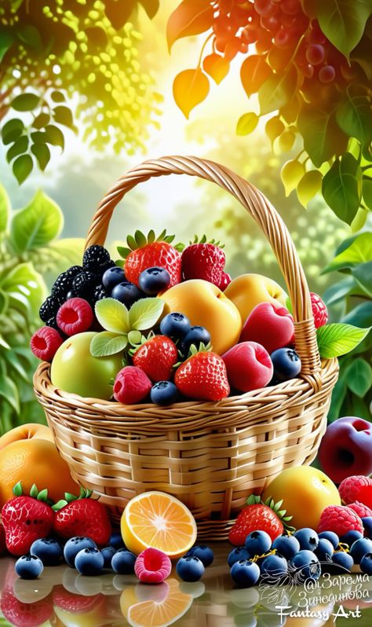
Зарумянилась вишня и слива, Налилась золотистая рожь, И как море волнуется нива, И в траве на лугах не пройдёшь.
Солнце ходит высoко над сводом Раскалённых от зноя небес, Пахнет липа душистая мёдом, И шумит полный сумрака лес...
(Николай Греков)

Slide 34
Лето — золотая пора, не теряй ни минуты зря.
Летом нагуляешься, зимой наголодаешься.
Летом не вспотеешь, так и зимой не согреешься.
Дождливое лето хуже осени.
Зимой морозы, а летом грозы.
Красное лето никому не наскучит.
Летний день зимнюю неделю кормит.
Летом дома сидеть – зимой хлеба не иметь.
То что лето собирает, всё зима подъедает.
Летом день пролежишь – зимой с сумой побежишь.
Летом всякий кустик ночевать пустит.
Не проси лета долгого, а проси теплого.
Плохо лето, если солнца нету.
Солнце летом греет, да зимой морозит.
То что летом уродится - всё зимой пригодится.

Slide 39
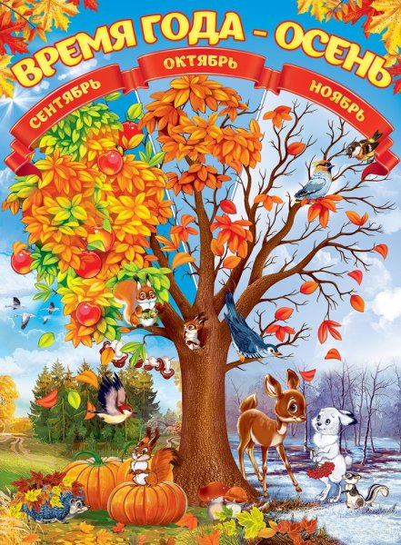

Slide 40
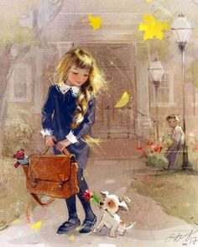
Ранец, прописи, тетрадки – Все давным-давно в порядке! Я сегодня первый раз Отправляюсь в первый класс!

Slide 41
Золотые, тихие Рощи и сады, Нивы урожайные, Спелые плоды. И не видно радуги, И не слышно гром. Спать ложится солнышко Раньше с каждым днем. (Е. Трутнева)
Ходит осень в нашем парке,
Дарит осень всем подарки:
Бусы красные - рябине,
Фартук розовый - осине,
Зонтик желтый - тополям,
Фрукты осень дарит нам.
(И. Винокуров)

Slide 42
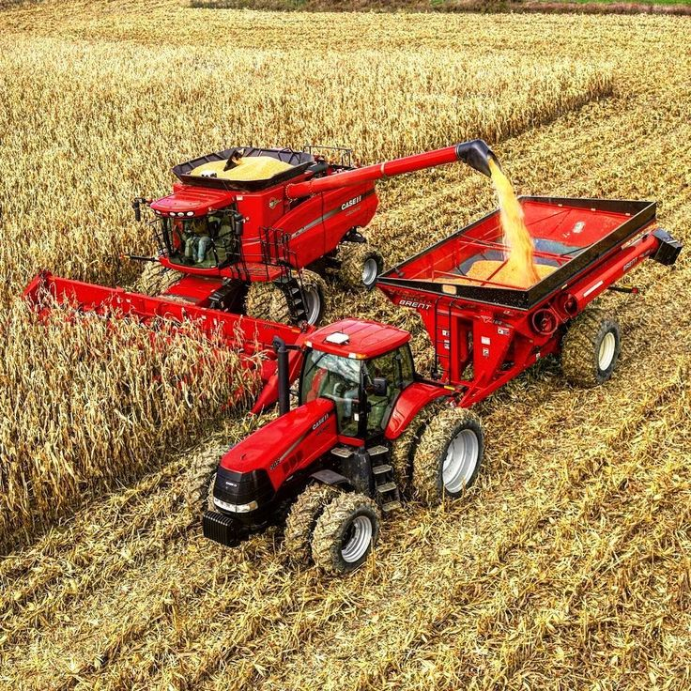
В каждом зернышке пшеницы
Летом и зимой
Сила солнышка хранится
И земли родной.
И растет под небом светлым,
Строен и высок,
Словно Родина бессмертный,
Хлебный колосок.
(В. Орлов)

Slide 43
Над лесом, над лугом, над полем Тревожно кричат журавли. Воздушный торопится поезд, В седой исчезая дали. Летят журавлиные стаи. За синий спешат горизонт. Как лето, их песня растает И солнцем осенним взойдёт. Не скоро в родные просторы Вернутся опять журавли. Но мы их дождёмся, и снова Повеет весной от земли.
(В. Степанов)

Slide 46
Рассмотри картинки. Расскажи по картинкам, что и когда бывает? Рассмотри картинки на следующем слайде. Расскажи про зиму (весну, лето, осень). Какое время года приходит после зимы? Какое время года будет между весной и осенью?

Slide 47
